Slide 1


Aplicação Cloud Indústria 40 Python
Professor MSc. Heleno Cardoso

Slide 2
Aula 01 Conceitos de Internet das Coisas - IoT
Professor MSc. Heleno Cardoso

Slide 3
Contextualização IoT
A Internet of Things (IoT) se refere ao processo de conectar objetos físicos do dia a dia à Internet, incluindo objetos domésticos comuns, como lâmpadas, dispositivos médicos e acessórios, dispositivos smart e até mesmo cidades inteligentes.
Os dispositivos IoT colocados nesses objetos físicos se enquadram principalmente em 1 de 2 categorias: eles são um switch (que envia um comando para alguma coisa) ou um sensor (que coleta dados e os envia para outro lugar).

Slide 4
Definição IoT
Internet das Coisas inclui qualquer objeto ou “coisa” que possa ser conectada sem fio a uma rede de Internet.
Hoje, a IoT passou a significar mais especificamente coisas conectadas e equipadas com sensores, software e outras tecnologias para transmitir e receber dados com a finalidade de informar os usuários ou automatizar uma ação.
Conectividade Wi-Fi -> 5G/Plataformas de Rede -> Big Data.

Slide 5
Funcionamento IoT
A IoT se refere a qualquer sistema de dispositivos físicos que recebem e transferem dados por redes sem fio com pouca intervenção humana. Isso é possível com a integração de dispositivos de computação simples com todos os tipos de objetos.
Funciona ao enviar, receber e analisar dados continuamente em um ciclo de feedback.
Dependendo do tipo de tecnologia de IoT, a análise pode ser conduzida por humanos ou por inteligência artificial e machine learning (IA/ML) praticamente em tempo real ou em um período maior.

Slide 6
Desafios IoT
Big data, o volume de dados produzidos por um sistema de dispositivos inteligentes;
Segurança (política de senha => botnet (rede de computadores-zumbis) DDoS.
Privacidade
Infraestrutura (IPV4 (carrier grade NAT -> IPV6, etc)
Edge Computing (computação de borda)

Slide 7
Exemplos IoT
Indústria (sensores nos equipamentos para manutenção, uso de equipamentos, etc)
Transportes Containers (RFID, para rastreamento)
Agricultura (sensores de umidade, irrigação)
Smartwatches
O futuro está no envio, recebimento e análise de dados junto com aplicações de IoT.

Slide 8
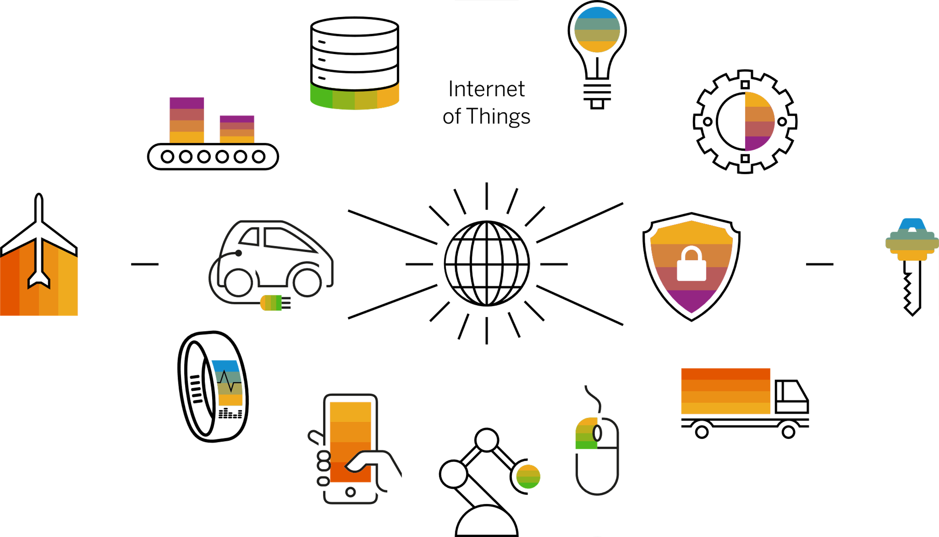
Exemplos IoT

Slide 9
Arquitetura IoT
À internet das coisas, surge para utilizar esta conexão pré-existente para conectar coisas, fazer a troca de dados e tomada de decisão sem necessariamente depender da interferência humana.
Existem, três componentes que precisam ser combinados para uma aplicação de IoT existir: dispositivos, redes de comunicação e sistemas de controle.
Tipos mais utilizadas: Three-Layer Architeture e a Five-Layer Architeture.

Slide 10
Arquitetura IoT
A Three-Layer Architeture ou arquitetura de três camadas, em português, foi uma das primeiras arquiteturas sugeridas, sendo formada basicamente, como o nome já diz, por três camadas, sendo elas: Camada de Percepção, Camada de Network e Camada de Aplicação.
A camada de percepção é a camada mais baixa, sendo também conhecida por camada
física. Ela é responsável por, através de sensores, captar e juntar informações sobre o
ambiente, podendo ser estar informações parâmetros físicos como temperatura e umidade ou outros objetos inteligentes. JAHNKE, Alec. The 4 Estages of IoT Architecture. 2020. Disponível em:
<https://www.digi.com/blog/post/the-4-stages-of-iot-architecture>. Acesso em: 06 mar. 2023.

Slide 11
Arquitetura IoT
A camada de Network é a camada intermediária, sendo responsável por conectar os
objetos inteligentes e conectar esses aos serviços de redes e aos servidores. Pode-se dizer que ela é uma camada de transporte de informação.
E por último, porém não menos importante, a camada de aplicação.
Esta camada é responsável por entregar o desejado desde o início.

Slide 12
Arquitetura IoT
Ou seja, supondo que o intuito desde o princípio fosse acender uma lâmpada com a voz, é nessa camada que será gerada uma resposta dizendo que a luz deve ser acesa após alguém dizer algo, IoT Architecture: The Pathway from Physical Signals to Business Decisions (O Caminho dos Sinais Físicos para as Decisões de Negócios).
Altexsoft, 2020. Disponível em: <https://www.altexsoft.com/blog/iot-architecture-layers-components/>. Acesso em: 06 de
mar. 2021.

Slide 13
Arquitetura IoT
Five-Layer Architeture, em português, arquitetura de cinco camadas.
Nessa arquitetura foram adicionadas as camadas de processamento (Processing Layer), que se localiza entre as camadas de Network e Aplicação e a de negócios (Business Layer) que se localiza acima da camada de Aplicação.

Slide 14
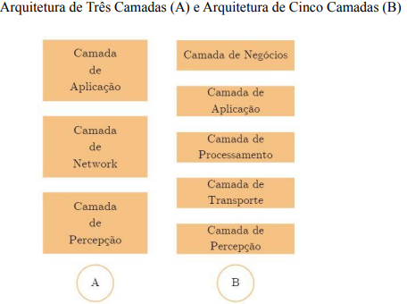
Arquitetura IoT

Slide 15
Esforços de Padronização e Protocolos
O modelo utilizado como referência será o TCP/IP, usado para os protocolos na Internet.
Pelo fato da Internet das coisas ter sido baseada à princípio na Internet, o TCP/IP consegue descrever com naturalidade as camadas utilizadas na mesma. O modelo é dividido em quatro camadas: rede, Internet, transporte e aplicação.

Slide 16
Esforços de Padronização e Protocolos
A recomendação ITU-T Y.4115 especifica uma arquitetura de referência para os dispositivos denominados IoT DCE (IoT device capability exposure), como smartphones, tablets e home gateways, os quais oferecem suporte as aplicações para acessar capacidades de dispositivos de IoT conectados a estes DCEs.
Dispositivos de IoT de uso pessoal, como por exemplo relógios, óculos, capacetes e outros dispositivos vestíveis, geralmente são controlados por dispositivos como smartphones, que neste contexto funcionam como dispositivos IoT DCE, provendo middleware entre as aplicações e os dispositivos de IoT.
http://wiki.foz.ifpr.edu.br/wiki/index.php/Artigos_sobre_Internet_das_Coisas_e_Padroniza%C3%A7%C3%A3o#Internet_of_Things_-_The_role_of_reconfigurable_platforms

Slide 17
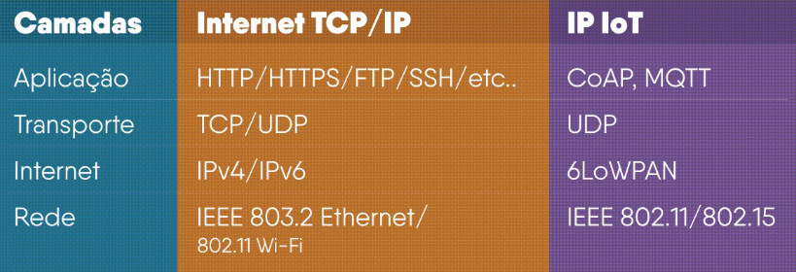
Esforços de Padronização e Protocolos
https://www.infranewstelecom.com.br/protocolos-de-comunicacao-para-ambientes-de-internet-das-coisas/

Slide 18
Plataformas IoT
Plataforma Arduíno com Python
Plataforma open source, biblioteca PyFirmata, Placa Arduino UNO
Plataforma NODEMCU e Micropython
Plataforma open source da família ESP8266 e ESP32 (microcontrolador)
Plataforma Raspberry PI
Plataforma open source, biblioteca TensorFlow (Marchine learning), sensores e atuadores (dispositivos: para gerar movimento, energia mecânica.) .

Slide 19
Plataformas IoT
Oracle IoT - https://www.oracle.com/br/internet-of-things/what-is-iot/
Azure IoT - https://azure.microsoft.com/pt-br/solutions/iot/
https://azure.microsoft.com/pt-br/solutions/iot/#overview
Google Cloud IoT Platform
Plataforma de serviços da Web da Amazon para IoT
ThingWorx
IRI Voracidade
IBM Watson IoT
https://acervolima.com/7-melhores-plataformas-de-desenvolvimento-de-internet-das-coisas-iot/

Slide 20
Leitura Específica
[1] IoT
Disponível em: https://azure.microsoft.com/pt-br/resources/cloud-computing-dictionary/what-is-iot/
[2] IoT
Disponível em: https://www.sap.com/brazil/insights/what-is-iot-internet-of-things.html
[3] IoT
Disponível em: https://tecnoblog.net/responde/o-que-e-internet-das-coisas/

Slide 21
Aprenda+
[1] IoT
Disponível em: https://www.youtube.com/watch?v=jlkvzcG1UMk
[2] IoT
Disponível em: https://www.intel.com.br/content/www/br/pt/design/technologies-and-topics/iot/manageability.html

Slide 22
Dinâmica/Atividades
Exercícios (Atividade Verificadora de Aprendizagem)
https://quizizz.com/admin/quiz/5d8954fda0089a001c105c1e/internet-das-coisas

Slide 23
Referências Bibliográficas
[1] MAGRANI, Eduardo. A internet das coisas. Editora FGV, 2018.
[2] Pires, Paulo F., et al. "Plataformas para a internet das coisas." Minicursos SBRC-Simpósio Brasileiro de Redes de Computadores e Sistemas Distribuídos (2015).
[3] Carrion, Patrícia, and Manuela Quaresma. "Internet da Coisas (IoT): Definições e aplicabilidade aos usuários finais." Human Factors in Design 8.15 (2019): 049-066.
[4] Santos, Bruno P., et al. "Internet das coisas: da teoria à prática." Minicursos SBRC-Simpósio Brasileiro de Redes de Computadores e Sistemas Distribuıdos 31 (2016): 16.

Slide 24
Aplicação Cloud Indústria 40 Python
Professor MSc. Heleno Cardoso

